Slide 1

Es tut weh!
Mittwoch, den 22. April
Learning objective:
To be able to say you have a pain or that something hurts

Slide 2



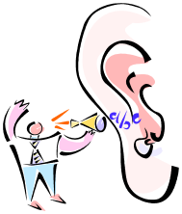


Match the pictures and words
Bein
Augen
Rücken
Ohr
Mund
Nase

Slide 3
How do you say I have?
Ich habe

Slide 4
...then add this word to say it hurts
schmerzen
SO...

Slide 5
If you want to say I have head ache / sore head
You would say...
Ich habe Kopfschmerzen

Slide 6

How would you say the following?
I have backache
I have toothache
I have a sore mouth
I have earache
I have a sore throat
Ich habe Rückenschmerzen
Ich habe Zahnschmerzen
Ich habe Mundschmerzen
Ich habe Ohrenschmerzen
Ich habe Halsschmerzen

Slide 7
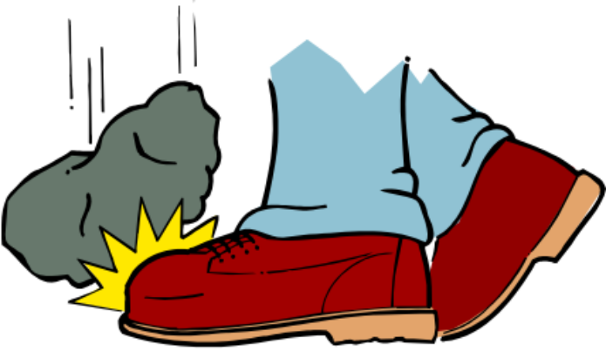
It hurts!
Mein (oder meine) … tut weh!

Slide 8
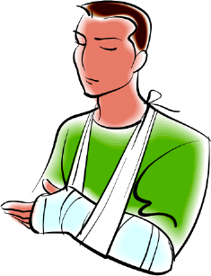
So how would you say…
My back hurts
My leg hurts
My foot hurts
My shoulder hurts
My finger hurts
My knee hurts
Mein Rücken tut weh!
Mein Bein tut weh!
Mein Fuß tut weh!
Meine Schulter tut weh!
Mein Finger tut weh!
Mein Knie tut weh!

Slide 9
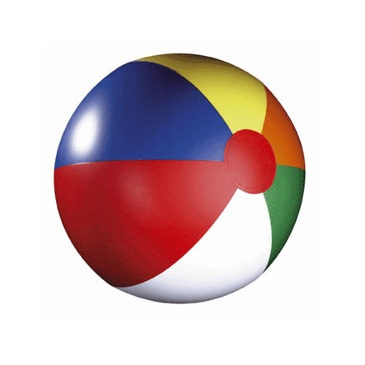
das Ballspiel
Catch the ball
Wherever your hand lands, say that is what’s wrong
You can use ‘schmerzen’ or ‘tut weh’

Slide 10
Andere Krankheiten
Ich habe...
die Grippe
einen Schnupfen
einen Fieber
Durchfall
Verstopfung
Husten
Mir ist...
übel
krank
kalt
heiss
I’ve got ...
Flu
A cold
A fever
Diarrhea
Constipation
A cough
I am
Sick
Ill
Cold
Hot

Slide 11

Hör zu!
1.
2.
3.
4.
5.
6.
7.
8.
Write your answers in German!

